Slide 1
BUILD WATCH
Автоматизированный сервис поиска
нарушений на строительных площадках
Снимки с камер видеонаблюдения сверяются с календарным планом СМР автоматически: система находит технику, определяет этап работ и объясняет каждое отклонение.
Техническое задание Департамента градостроительной политики города Москвы · 2026

Slide 2
ЗАДАЧА
Что не работает сегодня
Контроль вручную
Отклонения видны поздно
Данные уже есть
Инженер открывает камеры по очереди, звонит подрядчику и оценивает ситуацию на глаз. На объект уходят часы, вывод остаётся субъективным.
Простой техники замечают, когда сроки уже сорваны. Управление получается реактивным: разбираются со следствиями, а не с причинами.
Камеры на площадках стоят и снимают объективную картину: какая техника на объекте и когда. Этот поток просто не анализируется.
Ключевая ценность решения — доказать, что сопоставление кадров с графиком работ автоматизируется, а предупреждения об отклонениях можно объяснить.

Slide 3
РЕШЕНИЕ
Концепция: три потока и один вывод
Кадры с камер
Статус объекта
JPG, PNG, WebP, BMP.
У каждого кадра — дата съёмки
Простой, возможное нарушение,
смена стадии, норма
Ядро анализа
Календарный план СМР
Предупреждение
Детекция техники, агрегация
за сутки, сопоставление
с плановым этапом
CSV или Excel: этап,
даты, зона работ
Формулировка, зона работ
и снимки-подтверждения
Методика и справочник
Таймлайн план / факт
12 классов техники,
правила «этап → техника»
История по дням
с переходом к кадру

Slide 4
АРХИТЕКТУРА
Архитектура и взаимодействие компонентов
Frontend
Backend API
Домен
ML
React 18 + Vite
Leaflet для карты
FastAPI + Pydantic
14 эндпоинтов
Чистый Python
без зависимостей
Ultralytics YOLOv8m
OpenCV
Дашборд города, карточка объекта,
снимок с рамками, разбор площадки
Приём файлов, валидация, отдача
сводок и таймлайнов
Методика «этап → техника»,
отклонения, статусы
Детекция 12 классов техники,
пороги по классу
Хранилище: data/store.json — объекты, планы, снимки и детекции
Отчёты за день не хранятся, а пересчитываются из плана и снимков при каждом запросе — правка методики сразу меняет выводы по всей истории. Домен не знает ни про HTTP, ни про модель: он принимает словарь «класс → количество», поэтому методика тестируется без GPU и без весов.

Slide 5
ОБОСНОВАНИЕ
Почему именно этот стек
Выбор | Причина | Альтернатива и почему отказались
YOLOv8m | Один прогон на кадр, готовый пайплайн дообучения, работает на CPU | Detectron2 точнее на мелких объектах, но тяжелее в развёртывании
Дообучение, не zero-shot | Строительная техника в COCO отсутствует как классы | Промпт-детекторы дают нестабильные имена классов
FastAPI | Асинхронная загрузка файлов и автодокументация OpenAPI из коробки | Flask потребовал бы ручных схем и валидации
React + Vite | Нужен интерактив: карта, оверлеи рамок, таймлайн | Streamlit быстрее, но не даёт нужной плотности интерфейса
JSON-хранилище | Прототип запускается одной командой, без СУБД и миграций | PostgreSQL — следующий шаг, изолирован в одном модуле
Порог на класс | Башенный кран и грузовик распознаются хуже — им нужен мягкий порог | Единый порог терял слабые классы целиком

Slide 6
СХЕМА СОПОСТАВЛЕНИЯ
Как снимок связывается с этапом графика
1
2
3
4
5
6
Кадр
Детекция
Фильтр
Сутки
План на дату
Вывод
Дата съёмки —
ключ связи с планом
YOLO с порогом 0,05:
не терять слабые объекты
Свой порог уверенности
у каждого класса
Детекции всех кадров
даты сводятся в счётчики
Какой этап должен идти
и в какой зоне
Маркер и звено:
статус и отклонения
Пример из ТЗ: устройство котлована
По плану 10 марта идут земляные работы в зоне «Котлован А». На кадрах за этот день система видит экскаватор — маркер этапа на месте, работы действительно начались. Но самосвалов и грузовиков в кадре нет: звено вывоза грунта разорвано. Пользователь получает предупреждение о возможном снижении темпа работ с указанием зоны и ссылками на снимки-подтверждения.

Slide 7
ПРАВИЛА
Методика «этап работ → необходимая техника»
Маркер — машина, по которой этап опознаётся однозначно. Звено — набор машин, без которых работа физически не идёт: внутри группы достаточно любой машины, но все группы должны быть закрыты одновременно.
Этап СМР | Маркерная техника | Звено | Отсутствует звено
Земляные работы / котлован | экскаватор, бульдозер | самосвал или грузовик | копать можно, вывозить нечем
Свайный фундамент | сваебой | автокран или кран-манипулятор | сваи нечем подавать
Монолитные работы | бетономешалка, бетононасос | бетономешалка + бетононасос | насос без смеси простаивает
Надземная часть / монтаж | башенный кран, автокран, кран-манипулятор | не требуется | —
Погрузчик, самосвал, грузовик и каток объявлены вспомогательными: сами по себе они не открывают этап, иначе проехавший самосвал переводил бы площадку в «земляные работы».

Slide 8
ПРЕДУПРЕЖДЕНИЯ
Отклонения, которые находит система
Нет необходимой техники
Неполное звено
Техника не под этап
По календарю этап идёт, маркерной техники на кадрах нет. Отставание или неявка подрядной техники.
Критично · missing_required
Маркер есть, звено разорвано: экскаватор без самосвалов, бетононасос без миксера. Формально работа идёт, фактически — простой.
Критично · incomplete_link
На кадре техника другого этапа. Не нарушение само по себе, но сигнал о смене стадии раньше или позже графика.
Предупреждение · unexpected_equipment
Каждое отклонение несёт готовую формулировку, затронутую зону из плана и ссылки на снимки — предупреждение можно проверить, а не только прочитать.

Slide 9
МАШИННОЕ ОБУЧЕНИЕ
Модель и качество распознавания
Параметр | Значение
Архитектура | YOLOv8m, дообучение из предобученных весов
Классов техники | 12 (перечень ТЗ покрыт полностью)
Разрешение / эпохи | 640 / 100
Precision / Recall | 0.821 / 0.832
mAP@50 | 0.859
mAP@50-95 | 0.651
Скорость на CPU | медиана 0,52 с на кадр, 1,9 кадр/с
Проверочный набор собран самостоятельно
ТЗ не даёт отдельного набора для проверки, поэтому он формируется скриптом eval_model.py: 86 кадров раскладываются по условиям съёмки и прогоняются через модель.
Освещённость: яркий день, пасмурно, сумерки и контраст.
Фон и сезон: зелёный сезон, снег и межсезонье, без зелени.
Задействовано 10 из 12 классов техники.
Скорость измеряется в рантайме: /api/detect возвращает inference_ms, /api/demo/analyze — среднее и максимум по пачке кадров.

Slide 10
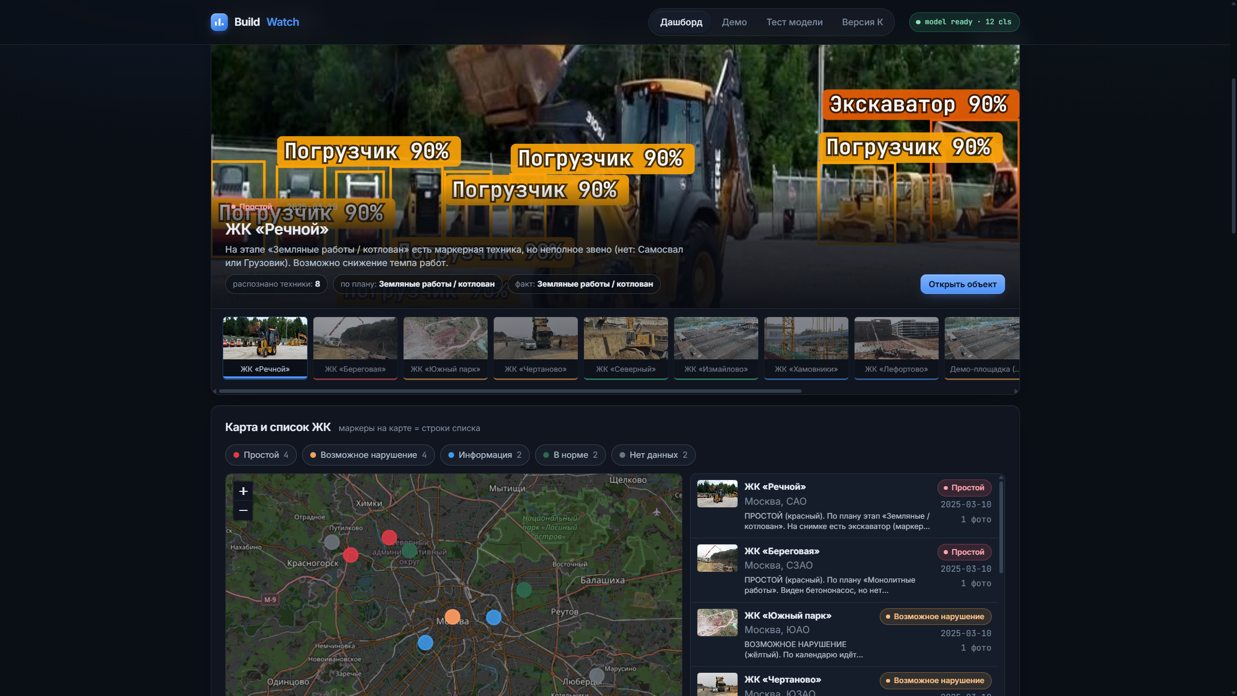
ДЕМОНСТРАЦИЯ
Дашборд: что требует внимания в городе
Кадр с камеры с рамками распознанной техники, вердикт по объекту, карта и список объектов с фильтром по статусу.

Slide 11
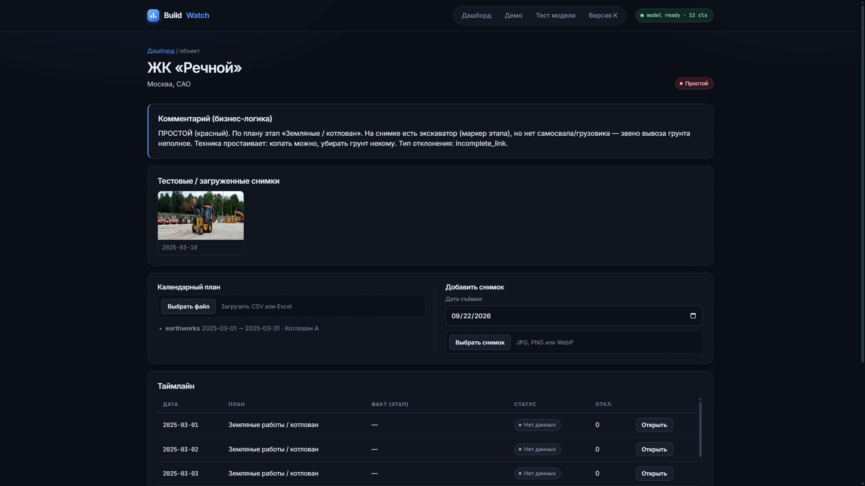
ДЕМОНСТРАЦИЯ
Объект: план, факт и история по дням
Карточка объекта: пояснение отклонения, загруженные снимки, календарный план и таймлайн с переходом к конкретному кадру.

Slide 12
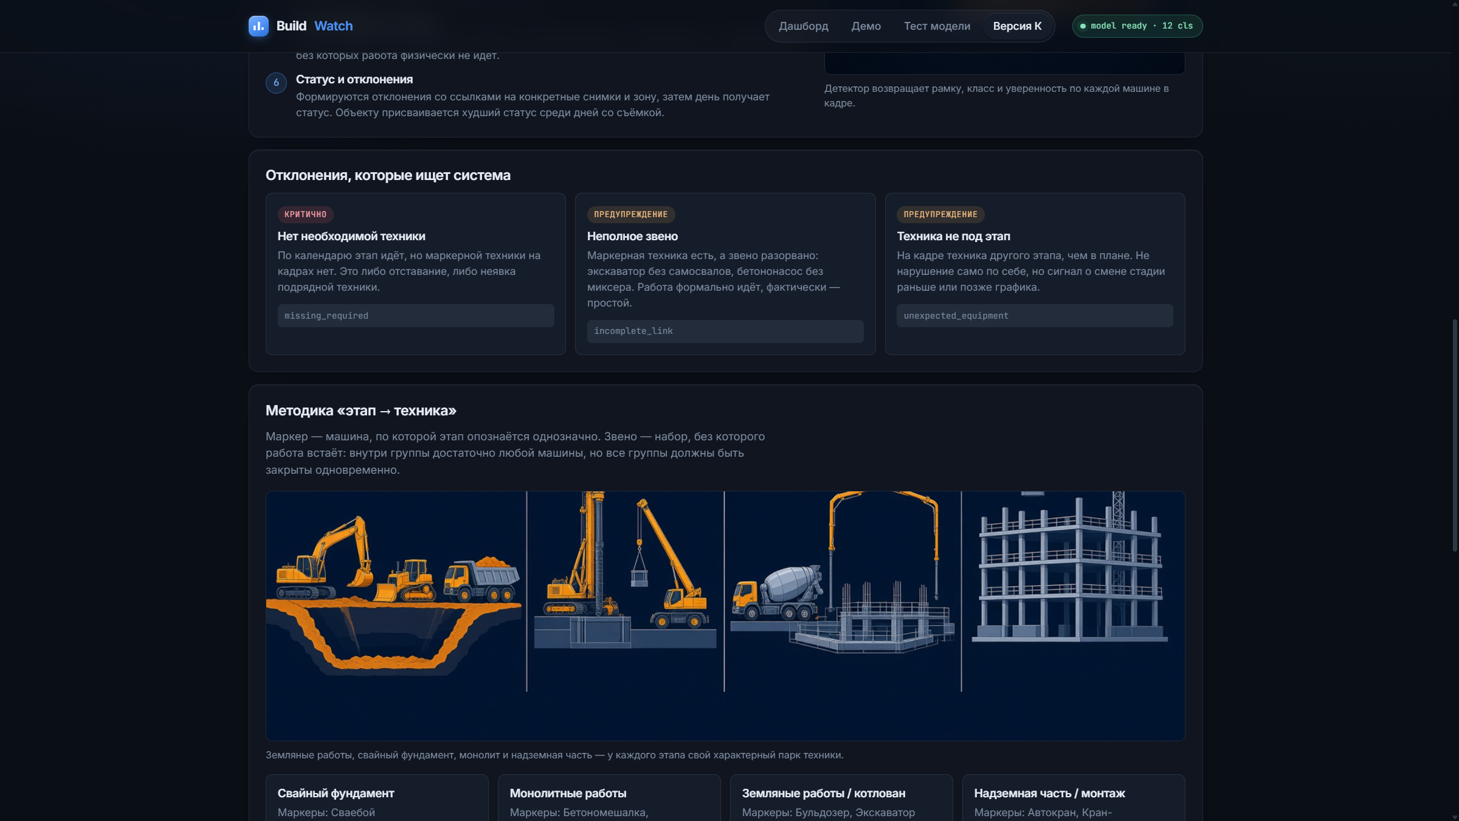
ДЕМОНСТРАЦИЯ
Методика доступна пользователю в интерфейсе
Правила сопоставления, типы отклонений и пороги по классам показаны в приложении: жюри и заказчик видят, по какой логике вынесен вердикт.

Slide 13
ДОСТОВЕРНОСТЬ АНАЛИТИКИ
Рекомендации по установке камер на площадках
— Обзор всей рабочей зоны Камера ставится так, чтобы в кадр попадал весь фронт работ, а не отдельный угол. Техника вне кадра для системы равна отсутствию техники.
— Высота 6–12 метров, угол наклона 15–30° Снижает перекрытие машин друг другом и даёт силуэт целиком — именно по силуэту модель различает автокран, кран-манипулятор и башенный кран.
— Разрешение не ниже Full HD, техника — минимум 80 пикселей по длинной стороне При меньшем масштабе классы начинают путаться.
— Одна камера на одну зону плана Привязка отклонения к участку настолько точна, насколько зоны разделены физически.
— Съёмка по расписанию, 4–6 кадров за смену Единица анализа — сутки; несколько кадров страхуют от случайного момента, когда машина уехала.
— Точное время в метаданных и синхронизация NTP Дата съёмки — это ключ связи с календарным планом; сбитые часы ломают сопоставление.
— Стабильный ракурс и жёсткое крепление Смена ракурса обесценивает историю наблюдений по объекту.
— Контровой свет, очистка объектива, подсветка Солнце в объектив, пыль и наледь снижают полноту распознавания сильнее, чем сумерки.

Slide 14
ДАЛЬШЕ
Масштабирование и развитие
Направление | Что даёт | Как реализуется
Поток вместо загрузки | Контроль в режиме, близком к реальному времени | Приём кадров по RTSP и очередь задач вместо ручной загрузки
СУБД и история | Десятки тысяч объектов, аналитика по округам и подрядчикам | PostgreSQL, изолирован в backend/store.py
Трекинг техники | Учёт машино-часов, а не только факта наличия | ByteTrack поверх детекций, идентификация между кадрами
Новые этапы и классы | Отделка и инженерные системы, спецтехника заказчика | Методика и справочник — это данные: добавление этапа не меняет код
Интеграция с ИСУП | План приходит сам, отклонение уходит в задачу подрядчику | Импорт графика по API вместо файла, вебхуки на отклонения
Дообучение на своих данных | Рост качества на конкретных площадках заказчика | Разметка спорных кадров из накопленной истории

Slide 15
ИТОГ
Что закрыто по требованиям ТЗ
Требование раздела 2 | Реализация
Обнаружение и классификация техники | YOLOv8m, 12 классов, mAP@50 0.859, пороги уверенности на класс
Сопоставление с графиком СМР | Методика «этап → техника»: 4 этапа, маркеры и звенья, план из CSV и Excel
Визуализация результатов | Дашборд города, карточка объекта, снимок с рамками, разбор площадки
Выявление отклонений | 3 типа отклонений с зоной работ и снимками-подтверждениями
Пример из ТЗ про котлован | Экскаватор без самосвалов даёт предупреждение; закреплено тестом
Запуск и воспроизводимость | Docker Compose, скрипт загрузки весов, тесты методики, отчёт о тестировании
Прототип запускается одной командой: docker compose up --build

